Slide 1


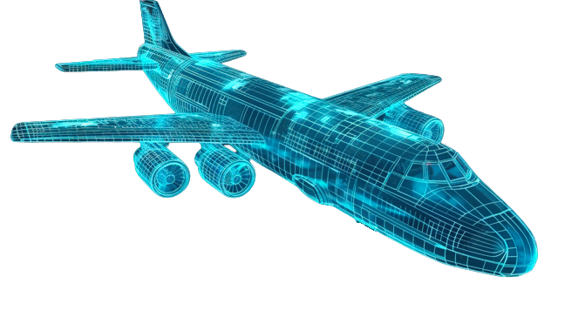

FLIGHTGEAR

Slide 2


Introducción al Software

Slide 3


FlightGear
FlightGear es un simulador de vuelo de código abierto y gratuito con un desarrollo continuo desde 1997, siendo uno de los más antiguos y populares entre entusiastas de la aviación y pilotos virtuales.

Slide 4




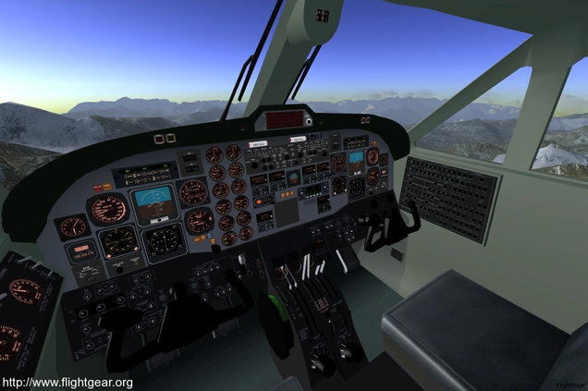
ofrecer una plataforma de simulación de vuelo realista y accesible para entusiastas, pilotos virtuales, estudiantes de aviación y desarrolladores interesados en la simulación
se utiliza en investigación y desarrollo de tecnologías aeroespaciales.
Objetivos

Slide 5
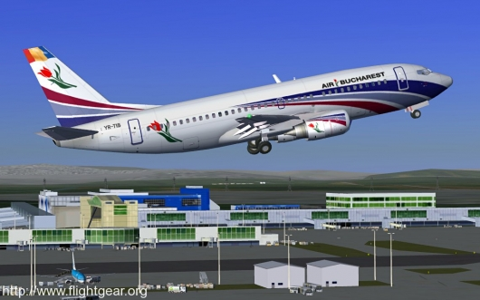
Plataformas Compatibles
FlightGear está disponible para una variedad de plataformas, incluyendo Windows, macOS y Linux, lo que lo hace accesible para una amplia gama de usuarios.

Slide 6
Características y funcionalidades

Slide 7



Proyecto de código abierto, permitiendo descargas y copias libres según la licencia GPL.
Acceso al código fuente para modificaciones y contribuciones.
Libertad y Accesibilidad
Formatos de archivo abiertos y fácilmente accesibles.

Slide 8


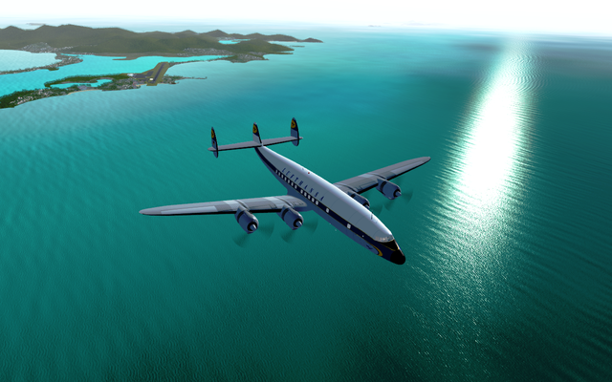
Tres modelos de dinámica de vuelo: JSBSim, YASim y UIUC.
Posibilidad de agregar y trabajar con modelos externos de dinámica de vuelo
Modelos de Dinámica de Vuelo

Slide 9



Amplia base de datos de escenarios con más de 20,000 aeropuertos reales
Base de Datos y Escenarios Detallados
Terreno preciso en todo el mundo basado en datos de terreno SRTM.
Escenarios con iluminación realista y variaciones en pistas y elevación

Slide 10
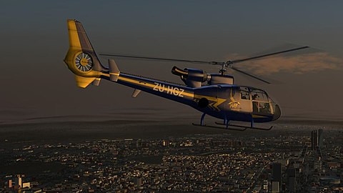


Modelado Detallado del Cielo
Preciso modelado de hora del día y posición de sol, luna, estrellas y planetas.
Efectos estacionales y fases de la luna precisas.

Slide 11


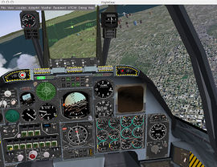
Capacidad para modelar una amplia variedad de aeronaves
Modelado realista del comportamiento de instrumentos y sistemas
Sistema de Modelado de Aeronaves Flexible

Slide 12

Requisitos de Hardware Moderados
Diseñado para ofrecer una buena apariencia sin necesidad de hardware costoso.

Slide 13


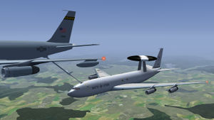
Comunicación con otras instancias de FlightGear y software externo.
Protocolo multijugador y opciones de red para simulación cooperativa.
Opciones de Red y Comunicación

Slide 14


Soporte para controlar y visualizar en múltiples pantallas desde una única instancia.
Múltiples Pantallas
Integración con dispositivos y protocolos para configuraciones de pantalla múltiple.

Slide 15
Componentes o módulos

Slide 16

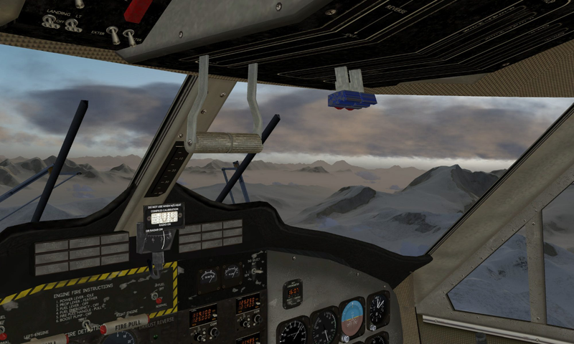
Es el núcleo del simulador y contiene la lógica central de simulación.
Controla la física de vuelo, la navegación, los gráficos y la interacción con el usuario.
Simulador Principal (fgfs)

Slide 17


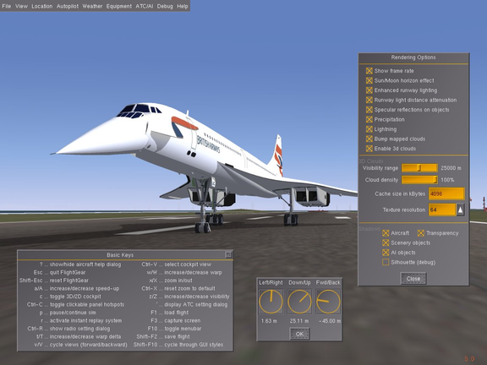
Proporciona la interfaz gráfica que permite a los usuarios interactuar con el simulador.
Incluye menús, configuraciones, paneles de control y ventanas de visualización.
Interfaz Gráfica de Usuario (GUI)

Slide 18


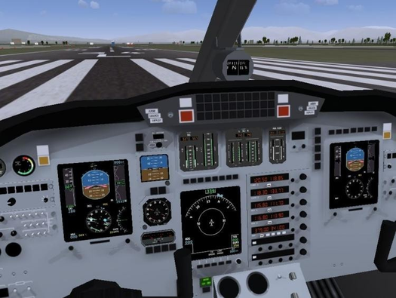
Utilizado para renderizar gráficos y escenas en 3D.
Incluye bibliotecas como SimGear, Plib y OpenSceneGraph (OSG) para renderización avanzada y eficiente.
Motor de Gráficos (SimGear/Plib/OSG)

Slide 19


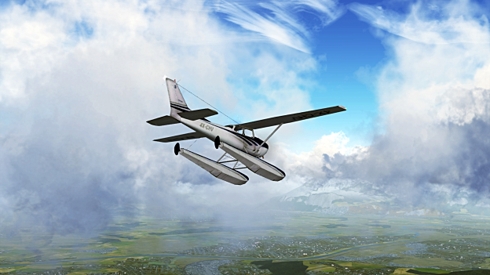
Módulo que contiene los modelos 3D y la física de vuelo de diferentes aeronaves.
Incluye modelos detallados de varios tipos de aviones, helicópteros, etc.
Modelado de Aeronaves (Aircraft Models)

Slide 20

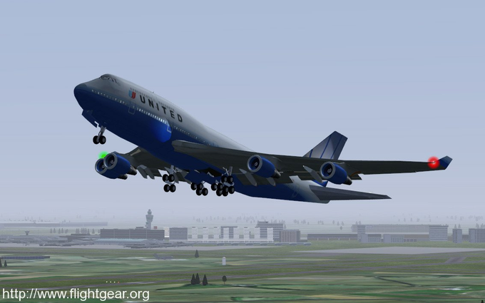
Contiene modelos 3D para representar el entorno, incluyendo edificios, terreno, vehículos y más
Se utilizan para crear un mundo tridimensional realista en el que se desarrolla la simulación.
Modelado del Entorno (Scenery Models):

Slide 21



Se encarga de simular las condiciones climáticas y la atmósfera.
Incluye modelado de viento, turbulencia, nubes, precipitaciones y otros fenómenos meteorológicos.
Modelado de Clima y Atmósfera (Weather Models)

Slide 22
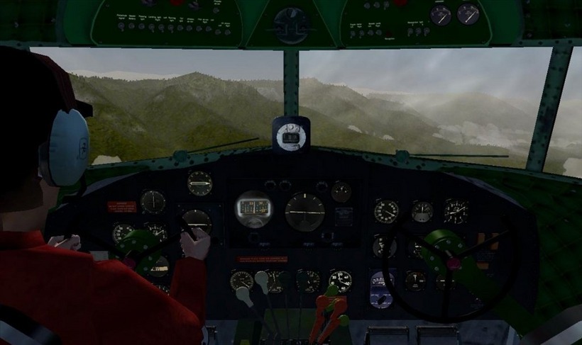
Aplicaciones
Entrenamiento y Práctica de Pilotos
Investigación Aeroespacial
Desarrollo y Pruebas de Aeronaves
Experiencia de Vuelo para Aficionados
Desarrollo de Contenido y Escenarios Personalizados
Exploración Turística Virtual
Formación en Navegación y Comunicaciones

Slide 23









Tecnologías

Slide 24
THANK YOU
Referencias
Es/aeronaves. (s/f). Flightgear.org. Recuperado el 27 de septiembre de 2023, de https://wiki.flightgear.org/Es/Aeronaves
FlightGear Scenery Website. (s/f). Flightgear.org. Recuperado el 27 de septiembre de 2023, de https://scenery.flightgear.org/
FlightGear wiki. (s/f). Flightgear.org. Recuperado el 27 de septiembre de 2023, de https://wiki.flightgear.org
JSBSim. (s/f). Flightgear.org. Recuperado el 27 de septiembre de 2023, de https://wiki.flightgear.org/JSBSim

